Slide 1

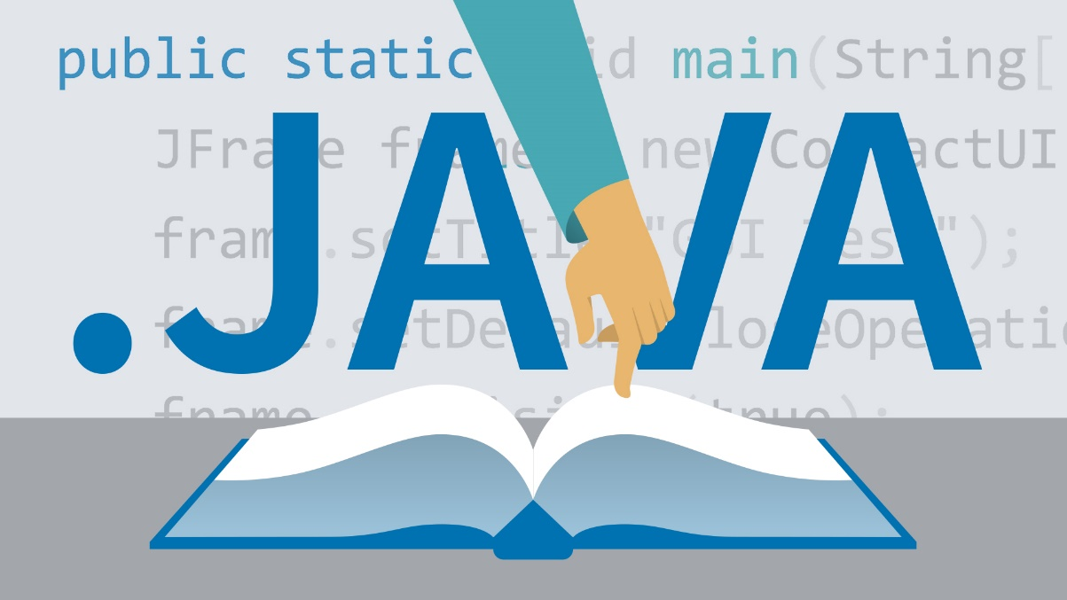
Clases y métodos
Capítulo 5

Slide 2
Clases y métodos
Todos los programas están compuestos de clases.
Objetos del tipo clase
Objetos que interactúan entre sí.
Los programas pueden representar
Objetos de la vida real
Abstracciones
Notes:
Una clase por archivo de Java
Las clases son abstracciones de

Slide 3
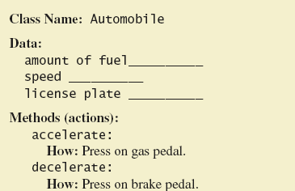
Clase “Automobile”.
Representa un automóvil, sus características (gasolina, velocidad de desplazamiento, placas).
Y sus acciones (acelera, desacelera)
Notes:
Características y Acciones
Visualizar esta clase como una plantilla para cualquier carro.

Slide 4
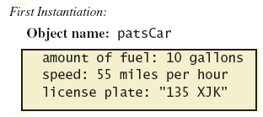
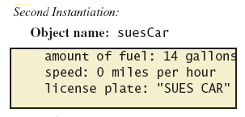
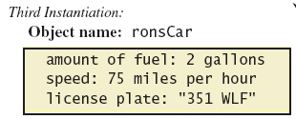
Class and Method Definitions
Instancias de la clase Automobile
Notes:
Puede haber muchas instancias (ocurrencias) de una clase. Una instancia es un automovil diferente con diferentes características

Slide 5
Compilación Separada de Clases
Cada clase de Java generalmente se encuentra en un archivo separado
- Recuerda: El archivo debe llamarse igual que la clase
- Tiene el sufijo .java
Las clases pueden compilarse por separado.
Es de utilidad mantener las diferentes clases de un programa en el mismo directorio.

Slide 6
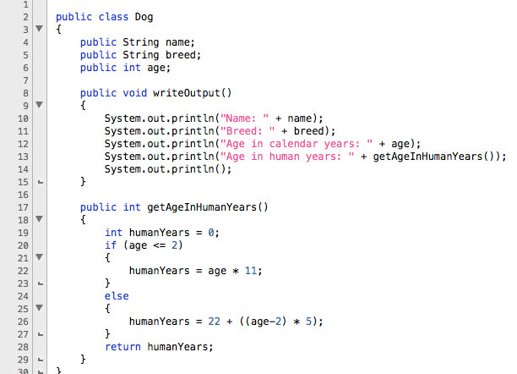

Slide 7
La clase Dog e Instancia de Variables
Nota que:
Tres variables de instancia (instance variables)
Dos acciones (métodos)
Cada una de las instancias de la clase tendrán sus propias variables.
Todas las variables y métodos son public
No hay restricciones de lectura/escritura
Notes:
¿Que significa public? Que no hay ninguna restricción de cómo usar o modificar la variable.
Más adelante mejoraremos esta clase.

Slide 8
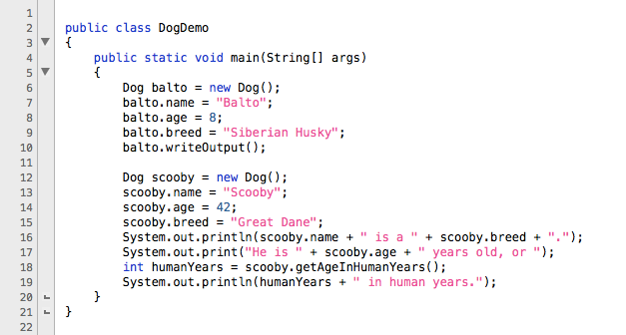
Notes:
¿Qué pasa cuando ejecutamos el código?

Slide 9
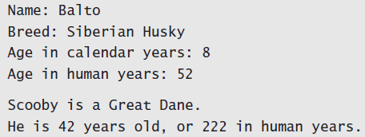
Clases y métodos

Slide 10
Métodos
Cuando usas un método, se dice que lo “llamas” o lo “invocas”.
Hay dos tipos de método:
Regresan un valor
Hacen otra acción, un método void
El método main es void
Lo invoca el sistema.

Slide 11
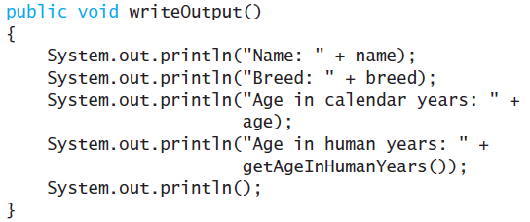
Definiendo un método void
Ejemplo: writeOutput
La definición del método aparece dentro de la definición de la clase.
Sólo puede ser usado con objetos de la clase.

Slide 12
Definiendo métodos void
No tienen un valor de retorno.
Se especifican como métodos void
El encabezado incluye los parámetros
El cuerpo del método se encapsula entre corchetes { }
Podemos ver el método como una acción que se realizará.
Notes:
Ya vimos esto!!!

Slide 13
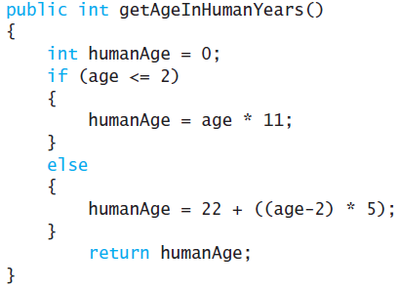
Métodos con valor de retorno
Ejemplo: getAgeInHumanYears( )
El encabezado declara el valor de retorno
Lo último en ejecutar debe ser un return

Slide 14
La palabra reservada this
Para hacer referencia a la instancia de una variable afuera de la clase, debemos usar:
Nombre del objeto de la clase
Punto
Nombre de la instancia de la variable
Adentro de la clase debemos usar
El nombre de la variable
El objeto se asume, pues estamos adentro del objeto.

Slide 15
La palabra reservada this
Adentro de la clase, podemos llamar al objeto this
Ejemplo this.name = keyboard.nextLine();
La palabra this representa el objeto que recibe la llamada
Más adelante aclararemos este concepto :)

Slide 16
Variables Locales
Las variables declaradas dentro de un método son llamadas variables locales.
Sólo pueden ser usadas dentro del método!
Todas las variables declaradas en el main son locales para el main
Las variables locales con el mismo nombre, declaradas en diferentes métodos son diferentes.

Slide 17
Parámetros de tipo primitivo
La declaración public int predictPopulation(int years)
El parámetro formal es years
Para llamar el método int futurePopulation = speciesOfTheMonth.predictPopulation(10);
El parámetro actual es el entero 10
Notes:
Parametro formal es la variable del tipo especificado que el método necesita recibir para funcionar
Parametro actual es lo que se le

Slide 18
Parameters of Primitive Type
Los parámetros son locales
Cuando un método es invocado,
Cada parámetro se inicializa con el valor del parámetro actual.
Un parámetro actual no puede ser alterado al invocar un método, es decir, no puedes enviarle un valor a un método y esperar que se modifique dentro.
En caso de requerirlo, se realiza el casting.
Notes:
La conversión (casting) de parámetros primitivos se realiza automáticamente byte -> short -> int -> long -> float -> double

Slide 19
Information Hiding
Un programador, cuando usa un método de una clase no necesita conocer los detalles de la implementación de la clase.
Sólo debe saber qué hace el método.
Information hiding:
Diseño los métodos de manera que no necesitemos conocer los detalles.
El diseño de métodos debe separar el qué del cómo.
Notes:
Ejemplo del carro
A una persona no le explicas cuantos cilindros, de que tamaño es el motor, cómo funciona, etc al momento de enseñarle a manejar

Slide 20
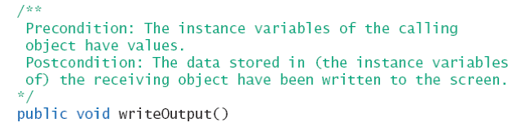
Comentarios Pre- and Postcondition
Precondition comment
Una condición que debe ser verdadera cuando un método se invoca.
Ejemplo

Slide 21
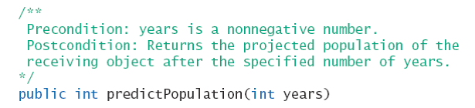
Pre- and Postcondition Comments
Postcondition comment
Comenta lo que será verdadero después de que un método se ejecute:
Example

Slide 22
Ejercicio
Class Triangle

Slide 23
Encapsulation
Considera el ejemplo en donde estás aprendiendo a manejar un carro
Para acelerar presionamos el pedal del acelerador.
Para desacelerar, usamos el freno.
Para girar hacia alguna dirección, usamos el volante.
No necesitamos ver o conocer los detalles técnicos de cómo funcionan para poder operarlos.
La encapsulación divide la definición de una clase en:
Interfaz (métodos públicos)
Implementación de la clase (cómo funciona la clase).

Slide 24
Encapsulation
La inferfaz de la clase
Detalla lo que la clase debe hacer
Detalla los encabezados de los métodos públicos y comentarios acerca de ellos.
La implementación de la clase
Contiene variables privadas
Contiene la definición de los métodos públicos y privados.

Slide 25
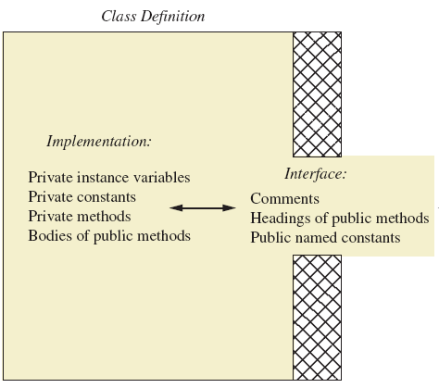
Encapsulation
Programmer who uses the class

Slide 26
¿Cómo lograr la encapsulación?
Precede la definición de clases con comentarios sobre cómo usarlas.
Declara todas las variables de instancia como privadas.
Declara accessor methods para obtener información de una clase.
Estos métodos pueden incluir sus propios mutator methods.
Provee comentarios que expliquen cómo utilizar cada método público.
Define todos los métodos auxiliares como privados.

Slide 27
Objetos y referencias
Variables de una Clase.
Definiendo un método equals para una Clase.
Métodos boleanos.
Parámetros de una Clase.

Slide 28
Tipos de Datos
Hay dos diferentes tipos de variables en Java:
Variables Primitivas
boolean
byte
short
char
int
long
float
double
Variables Tipo Referencia
String
Arreglos
Objetos

Slide 29
Tipos de Datos
¿Cuál es la diferencia?
La forma en la que Java almacena los datos en la memoria (RAM).
Las variables de tipo primitivo se almacenan en la localidad de memoria asignada a la variable.
Las variables de un tipo referencia contienen la dirección de memoria de la instancia del objeto.

Slide 30
Variables de una Clase
El contenido del objeto no se almacena en la variable.
Se almacena en alguna otra dirección de memoria reservada durante la ejecución del programa.
La variable contiene la dirección de dónde está almacenada.
El objeto almacena una referencia de dónde está almacenado el contenido del objeto.
Esto facilita la administración de memoria.

Slide 31
Notación UML
Unified model language es una serie de estándares con el objetivo de unificar la forma en la que se modela el software.

Slide 32
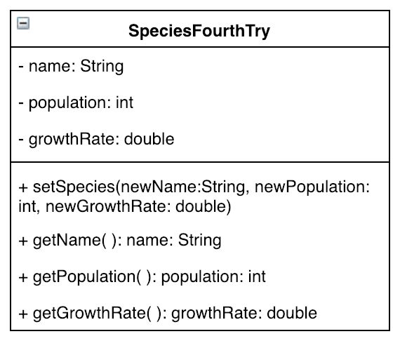
Notación UML

Slide 33
Notación UML
Clase
Se define en la sección superior. Se debe respetar el nombre de la clase con sus respectivas mayúsculas / minúsculas.
- Nombre de la clase: SpeciesFourthTry
Modificadores de Acesso
Lo indica el símbolo previo al nombre del atributo / método.
- private
+ public

Slide 34
Notación UML
Atributos
Se definen
<Nombre de variable> : <tipo de dato>
name: String
population: int
growthRate: double
Métodos
Se definen
<Nombre del método> (<parámetro de entrada1>: <tipo de dato1>, <parámetro de entrada 2>:<tipo de dato 2>, …) : <valor de retorno>:<tipo de dato>)
getPopulation( ): population:int
getName( ): name:String
getGrowthRate( ): growthRate:double
setSpecies(newName: String, newPopulation: int, newGrothRate: double)

Slide 35
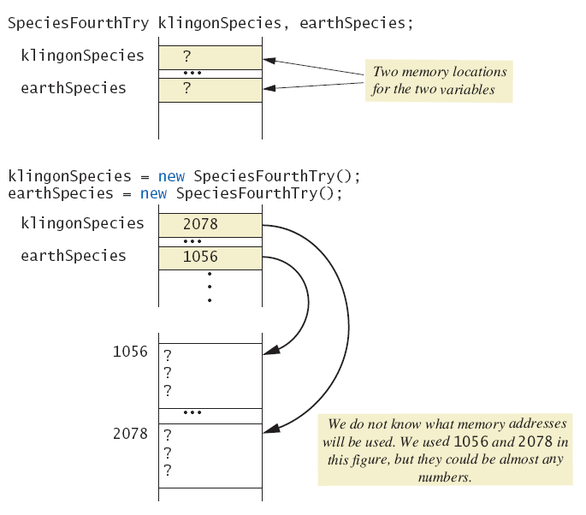
Variables of a Class Type
Figure 5.5a Behavior of class variables

Slide 36
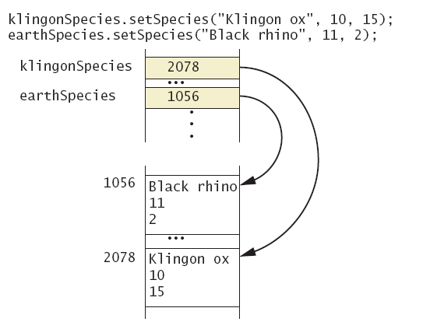
Variables of a Class Type
Figure 5.5b Behavior of class variables

Slide 37
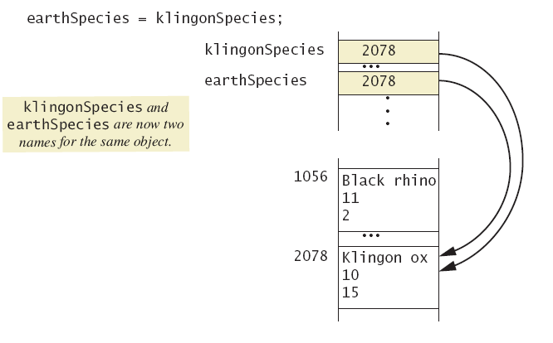
Variables of a Class Type
Figure 5.5c Behavior of class variables

Slide 38
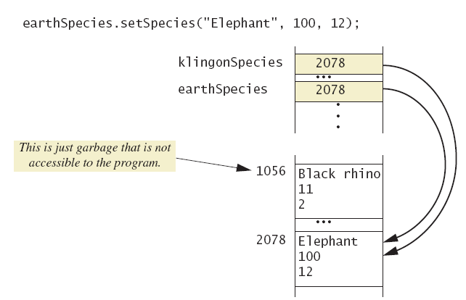
Variables of a Class Type
Figure 5.5d Behavior of class variables

Slide 39
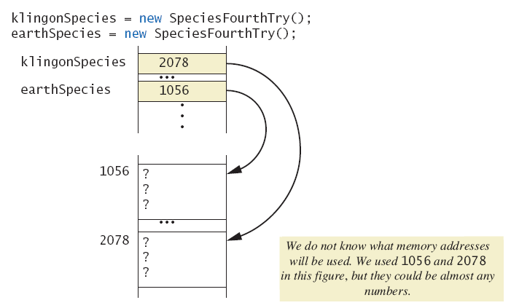
Variables of a Class Type
Figure 5.6a Dangers of using == with objects

Slide 40
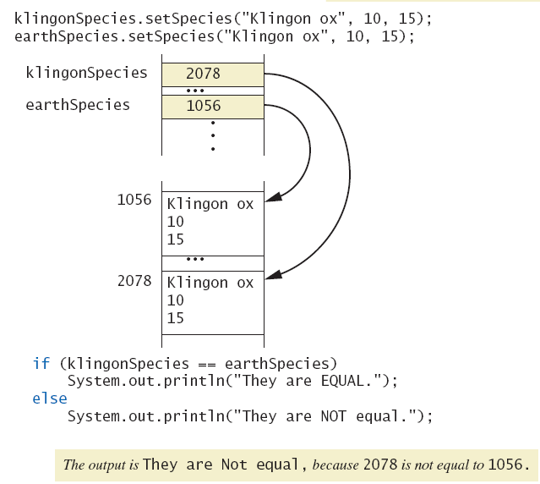
Variables of a Class Type
Figure 5.6b Dangers of using == with objects

Slide 41
Definiendo un método equals
Como vimos en las figuras previas,
No podemos usar el comparador == para comparar dos objetos.
Debemos escribir un método que realiza las comparaciones necesarias.
Definiremos el método equals para esta clase. La nombraremos equals por que es el estándar.

Slide 42
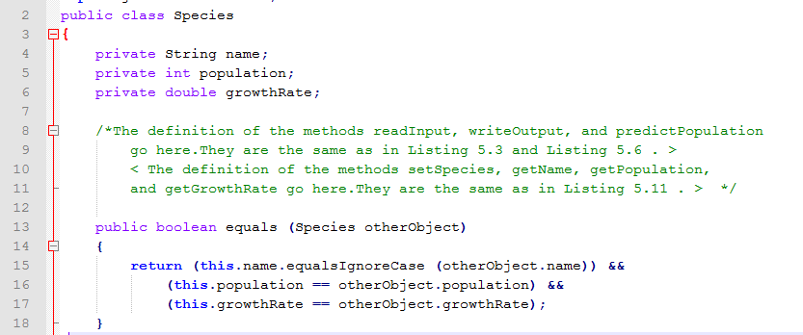

Slide 43
Parámetros de una Clase
Cuando el operador de asignación se usa entre objetos
Sólo se copia la dirección de memoria
No se copia el contenido del objeto.
Cuando un objeto es un parámetro,
Sólo se pasa como parámetro la dirección de memoria del objeto
Por lo tanto se puede modificar el objeto, por que se tiene acceso al objeto original.

Slide 44
Resumen
Las clases están compuestas por:
Variables de instancia para almacenar información.
Métodos para realizar acciones
Las variables de instancia deben ser definidas como privadas
Para acceder al contenido de las variables de instancia debemos usar:
Métodos getters / accesors
Métodos setters / mutators
Los métodos:
Pueden tener valores de retorno
Se definen como void cuando no devuelven información.

Slide 45
Resumen
La palabra reservada this puede ser utilizada para hacer referencia del objeto que invoca el método.
Los parámetros formales de los métodos se comportan como variables locales del método.

Slide 46
Summary
Los parámetros de un método de tipo primitivo se incializan con el valor del parámetro actual.
El valor del parámetro fuera del método no se altera por las modificaciones dentro del método.
Los parámetros de tipo referencia se inicializan con la dirección del parámetro actual
El valor del parámetro actual puede resultar modificado por la ejecución de métodos.

